Slide 1
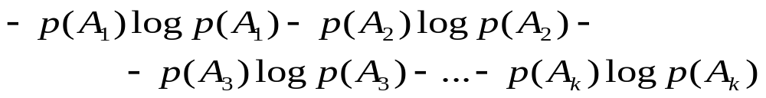
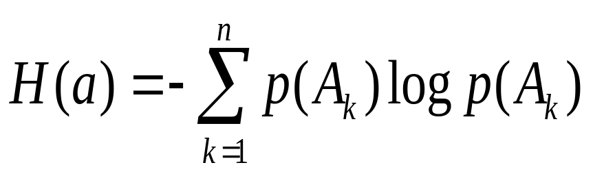
В общем случае, для опыта α с таблицей вероятностями
Исходы опыта | А₁ | А₂ | А₃ | … | А_{к}
вероятности | p(A₁) | p(A₂) | p(A₃) | … | p(A_{k})
Мера неопределенности равна
Это последнее число називается энтропией опыта α
И обозначается:

Slide 2
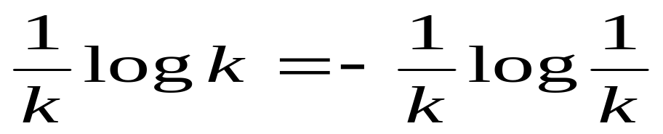
Таблица вероятностей опыта, имеющего к равнове-роятных опытов, имеет вид
Общая неопределенность равна logk
Каждый отдельный исход вносит неопределенность
Исходы опыта | А₁ | А₂ | А₃ | … | А_{к}
вероятности | 1 к | 1 к | 1 к | … | 1 к

Slide 3
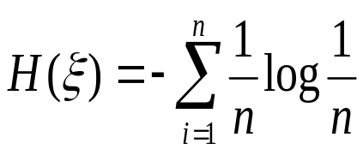
агар рус матнида барча ҳарфлар бир бирига боғлиқ бўлмай тенг эҳтимолликка эга деб қаралса, у ҳолда битта ҳарфнинг энтропияси
H₀=log 32=5 бит.
в
я
б
а

Slide 4
буквы равновероятные
х
у
с
С
У
Х…

Slide 5
СУХЕРРОБЬДЩ_ ЯЫХВЩИЮАЙЖТЛФВНЗАГФОЕНВШТЦР_ ПХГБКУЧТЖЮРЯПЧЬКЙХРЫС
Р – 5 0.082 | Х – 4 0.066 | В – 3 0.049 | Т – 3 0.049 | А – 2 0.033 | Г – 2 0.033
Н – 2 0.033 | Ь – 2 0.033 | Е – 2 0.033 | Ы – 2 0.033 | Й – 2 0.033 | О –2 0.033
С – 2 0.033 | У – 2 0.033 | _ - 2 0.033 | Ю – 2 0.033 | П – 2 0.033 | К – 2 0.033
Б – 2 0.033 | Я – 2 0.033 | Ф – 2 0.033 | Ч – 2 0.033 | Щ – 2 0.033 | Ж – 2 0.033
Ш – 1 0.016 | З – 1 0.016 | Л – 1 0.016 | Д – 1 0.016 | И – 1 0.016 | Ц – 1 0.016

Slide 6
рус тили учун жадвал мавжуд.
H(α₁)=-0.175log0.175-0.090log0.090-…-0.002log0.002=4.35
- 0.175 | О 0.090 | Е, Ё 0.072 | А 0.062
И 0.062 | Т 0.053 | Н 0.053 | С 0.045
Р 0.040 | В 0.038 | Л 0.035 | К 0.028
М 0.026 | Д 0.025 | П 0.023 | У 0.021
Б 0.014 | Г 0.013 | Ч 0.012 | Й 0.010
Я 0.018 | Ы 0.016 | З 0.016 | Ь, Ъ 0.014
Х 0.009 | Ж 0.007 | Ю 0.006 | Ш 0.006
Ц 0.004 | Щ 0.003 | Э 0.003 | Ф 0.002

Slide 7
СУоЕ_РОБЬДЩ_ ЯЫоеЩИЮАЙЖаЛФеНЗАГФОЕНеШаЦ__ ПоГБКУЧаЖЮ_ЯПЧЬКЙо_ЫС
Р – 5 0.082 | - 0.175
Х – 4 0.066 | О 0.090
В – 3 0.049 Т – 3 0.049 | Е, Ё 0.072 А 0.062 И 0.062

Slide 8
H₁=H(α₁)=(-2/61log(2/61))*20--4/61log(4/61)-
-5/61log(5/61)- (1/61log(1/61))*6= =0,162+0,259+0,426+3,254+0,569=4.67
СУХЕРРОБЬДЩ_ ЯЫХВЩИЮАЙЖТЛФВНЗАГФОЕНВШТЦР_ ПХГБКУЧТЖЮРЯПЧЬКЙХРЫС
ЕЫНТ_ЦИЯЬА_ОЕРВ_ОДНГ_ ЬУЕМЛОЛЙК_ЗБЯ_ЕНВТША.

Slide 9
Бир бирига боғлиқ бўлмаган тенг эҳтимолликка эга бўлмаган ҳарфларнинг учраш эҳтимоллиги
_ - 5 0.122 | Е – 3 0.073 | Н – 3 0.073 | Т – 2 0.049 | Я – 2 0.049 | Ь - 2 0.049
А - 2 0.049 | О - 2 0.049 | Л - 2 0.049 | В - 2 0.049 | И – 1 0.024 | Р - 1
Ы – 1 0.024 | Д - 1 0.024 | Г - 1 0.024 | Б - 1 0.024 | У - 1 0.024 | М - 1 0.024
Ц – 1 0.024 | Й – 1 0.024 | К - 1 0.024 | З - 1 0.024 | Ш - 1 0.024
H(a₁)=4.38

Slide 10
Неровновероятные буквы
62
14
175
18
а
б
в
я
а
б
в
я
а
б
в
я
1000

Slide 11
Н
Ы
Е
Е
Ы
Н…

Slide 12
ЕЫНТ ЦИЯЬА ОЕРВ ОДНГ ЬУЕМЛОЛЙК ЗБЯ ЕНВТША.
Тилнинг хусусияларидан фойдаланиб аниқмаслик даражасини янада камайтиришга эришиш мумкин, бунинг учун шартли энтропияни хисоблаш керак бўлади
H₂= H_{α1}(α₂ )= H(α₁ α₂ )- H(α₁)
H(α₁ α₂ )=p(--)logp(--)-p(-a)logp(-a)-..p(-я)logp(-я)-…
…-p(я-)logp(я-)-p(яа)logp(яа)-…-p(яя)logp(яя) -барча мумкин булган иккихарфларнинг энтропияси
H(α₁)=-p(-)logp(-)-p(a)logp(a)-…-p(я)logp(я) - рус алфавити харфларининг энтропияси
p(--), p(яь), р(ъъ), р(ьь), р(-ь), р(-ъ), р(чя) …=0. => H₂<H₁

Slide 13
2-грамма
-е
-о
-а
у-
ум
ур
о-
он
ор
у
о
-
…
…
…
…
32

Slide 14
УМАРОНО КАЧ ВСВАННЫЙ РОСЯ НЫХ КОВКРОВ НЕДАРЕ
У – 1 0.023 | М - 1 0.023 | А – 3 0.068 | Р – 3 0.068 | О – 5 0.114 | Н – 5 0.114
_ - 5 0.114 | К – 3 0.068 | Ч – 1 0.023 | В – 4 0.090 | С – 2 0.045 | Ы – 2 0.045
Й – 1 0.023 | Я – 1 0.023 | Х – 1 0.023 | Д – 1 0.023 | Е – 1 0.023
H₁=-0.114log0.114*3-0.090log0.090-0.068log0.068*3-0.045log0.045*2-
-0.023log0.023*8=1.071+0.313+0.791+0.403+1.001=3.579

Slide 15
Частота биграмм
УМАРОНО КАЧ ВСВАННЫЙ РОСЯ НЫХ КОВКРОВ НЕДАРЕ
УМ-1 | 0,025 | МА-1 | 0,025 | АР-2 | 0,05 | РЕ-1 | 0,025
ОН-1 | 0,025 | НО-1 | 0,025 | О_-1 | 0,025 | _К-1 | 0,025
КА-1 | 0,025 | АЧ-1 | 0,025 | Ч_-1 | 0,025 | _В-1 | 0,025
ВС-1 | 0,025 | СВ-1 | 0,025 | ВА-1 | 0,025 | АН-1 | 0,025
НН-1 | 0,025 | НЫ-1 | 0,025 | ЫЙ-1 | 0,025 | Й_-1 | 0,025
_Р-1 | 0,025 | РО-2 | 0,05 | ОС-1 | 0,025 | СЯ-1 | 0,025
Я_-1 | 0,025 | _Н-1 | 0,025 | НЫ-1 | 0,025 | ЫХ-1 | 0,025
Х_-1 | 0,025 | _К-1 | 0,025 | КО-1 | 0,025 | ОВ-2 | 0,05
ВК-1 | 0,025 | КР-1 | 0,025 | РО-1 | 0,025 | ЕД-1 | 0,025
В_-1 | 0,025 | _Н-1 | 0,025 | НЕ-1 | 0,025 | ДА-1 | 0,025
H₂=-0.05log0.05*3-0.025log0.025*37=0.648+4.923=5.571

Slide 16
3-грамма
-он
-ат
-ур
у-п
ура
уст
ов-
онн
она
у
о
-
…
…
…
…
32²
H3=Hα1α2(α3)=H(α1α2 α3)- H(α1α2)

Slide 17
ПОКАК ПОТ ДУРНОСКАКА НАКОНЕПНО ЗНЕ СТВОЛОВИЛ СЕ ТВОЙ ОБНИЛЬ
H₄=H_{α1α2 α3}(α₄)=H(α₁α₂ α₃ α₄)- H(α₁α₂ α₃)
П – 3 0.051 | О – 8 0.135 | К – 5 0.085 | А – 4 0.068 | _ - 7 0.119 | Т – 3 0.051
Д – 1 0.017 | У – 1 0.017 | Р – 1 0.017 | Н – 6 0.102 | С – 3 0.051 | Е – 3 0.051
З – 1 0.017 | В – 3 0.051 | Л – 3 0.051 | И – 2 0.034 | Й – 1 0.017 | Б – 1 0.017
Ь – 1 0.017

Slide 18
4-грамма
-сто
-кор
-и-а
у-па
утюк
урор
опас
орга
отно
у
о
-
…
…
…
…
32³

Slide 19
ВЕСЕЛ ВРАТЬСЯ НЕ СУХОМ И НЕПО И КОРКО.
Е – 4 0.121 | В – 2 0.060 | С – 3 0.090 | Л – 1 0.030 | _ - 7 0.212 | Р – 2 0.060
А – 1 0.030 | Т – 1 0.030 | Ь – 1 0.030 | Я – 1 0.030 | Н – 2 0.060 | У – 1 0.030
Х – 1 0.030 | О – 4 0.121 | М – 1 0.030 | И – 2 0.060 | П – 1 0.030 | К – 2 0.060
H₄=

Slide 20


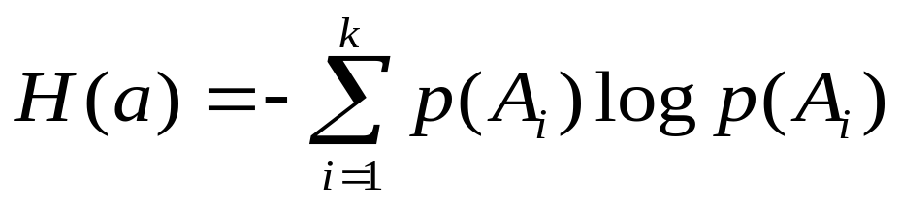
Энтропия
Энтропия – тасодифий α тажриба аниқмаслик
даражасининг миқдорий ўлчовидир.
Масалан α тажриба учун;
Тажриба натижалари | A₁ | A₂ | A₃ | … | A_{k}
эҳтимолликлари | p(A₁) | p(A₂) | p(A₃) | … | p(A_{k})
-p(A₁)log p(A₁) - p(A₂)log p(A₂) - p(A₃)log p(A₃) -…- p(A_{k})log p(A_{k}).
Бу катталикни α тажрибанинг энтропияси деб атаймиз ва

Slide 21



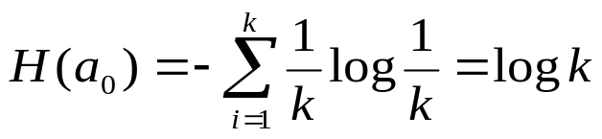







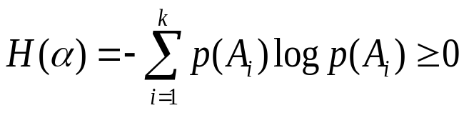








Энтропиянинг хоссалари

Slide 22











Шартли энтропия

Slide 23

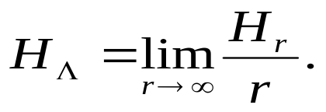





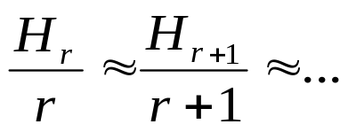

Тилнинг энтропияси
- алфавит энтропияси;
белгилар бўйича ёки
монограммалар энтропияси;
- биграммалар энтропияси;
- r граммалар энтропияси;
 | H_{Λ ҳарф/бит}
 | Рус тили | Француз тили
Бутун тил | 1.37 | 1.40
Адабий тил | 1.19 | 1.38

Slide 24

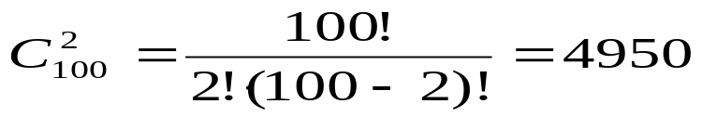
Хулоса
Мисол: Кимдир 100 дан катта бўлмаган 2 та сонни ўзича ўйлаган бўлсин, бу сонларни топиш учун, агар ҳар бир берилган совлга ҳа ёки йўқ деб жавоб берилса, нечта совол бериш керак?
ечими:
Бу ҳолатни α тажриба деб қарасак, у
натижага эга, яъни бу 2 та сонни топиш учун 4950 ҳолатни кўриб чиқиш керак. Агар α тажрибанинг натижалари тенг эҳтимолликга эга эканлигини эътиборга олсак, у ҳолда α тажрибанинг энтропиясини ҳисоблаб:
Н(α)=log4950≈12.27
(бу ерда log 2 асосга кўра олинади, чунки жавоб ҳа-йўқ ) кўриш мумкинки 13 та савол бериб, ўйланган сонларни топиш мумкин.

Slide 25
Очиқ матнларни ифодаловчи мавжуд моделларни такомиллаштириш
1
Тилнинг энтропияси ва тўлалиги
2
Ягоналик масофаси
3
Частота ва эҳтимоллик
Очиқ матнларни танлашда энтропиянинг роли
4
Notes:
2-боб мундарижаси

Slide 26
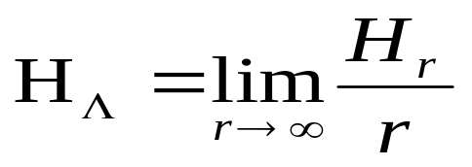
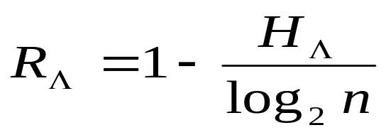
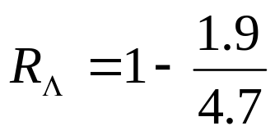
Тилнинг энтропияси ва тўлалиги
-тилнинг энтропияси
Тилнинг энтропияси
Тилнинг тўлалиги -
Тилнинг абсолют энтропияси
Рус тили
инглиз тили
H₀ = 5, H₁ = 4.35, H₂ = 3.52,
H₃ = 3.01
H₀ = 4.7, H₁ = 4.03, H₂ = 3.32,
H₃ = 3.10, H₅ ≈ 2.1, H₈ ≈ 1.9
≈ 0.6

Slide 27
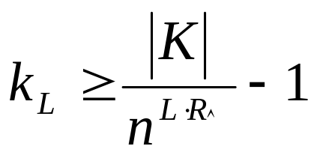
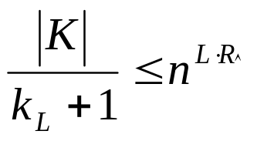
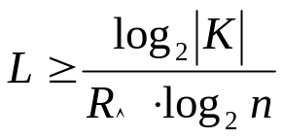
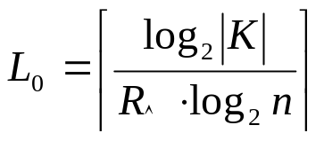
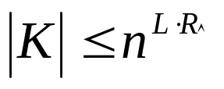
Ягоналик масофаси
Ягоналик масофаси – бу ҳақиқий калитни тиклаш учун зарур
бўлган шифрматннинг ўртача узунлигини ифодаловчи катталик.
Теорема-2.1.1. етарлича катта L узунликка эга бўлган, тенг тақсимланган
калитли ихтиёрий ∑_{B} шифр учун қуйидаги тенгсизлик ўринли:
Қалбаки калитларнинг ўртача сони
Очиқ матн ёзилган алфавитнинг қуввати
Барча калитларнинг сони
Тилнинг тўлалиги
Криптограмманинг узунлиги
∑_{B} шифр учун ягоналик масофаси деб кутилаётган қалбаки калитлар сони нолга тенг бўлгандаги L₀ натурал сонига айтилади.
Ҳақиқий калитни тиклаш учун зарур бўлган шифрматннинг ўртача узунлигини ифодалоичи катталик.
k
=
0
L

Slide 28
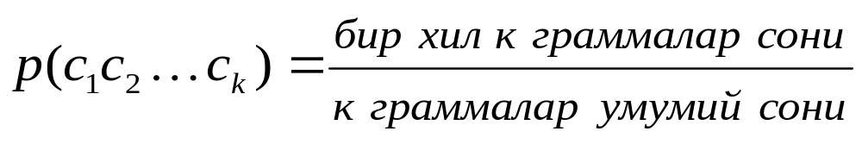
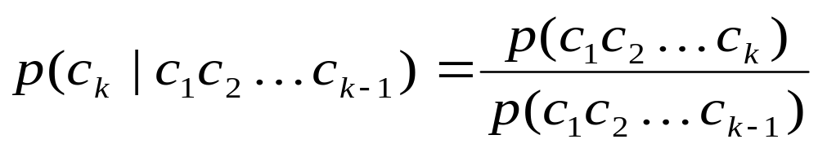
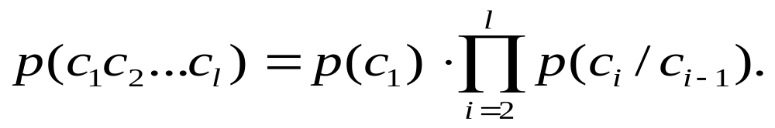
Частота ва эҳтимоллик

Slide 29
Монограммаларнинг эҳтимолликлари
Ҳосил қилинган
Адабиётларга кўра
- 0. 139 | О 0. 092 | Е, Ё 0. 062 | А 0. 063
И 0. 054 | Т 0. 046 | Н 0.051 | С 0.044
Р 0.038 | В 0.036 | Л 0.038 | К 0.029
М 0.024 | Д 0.025 | П 0.021 | У 0.022
Я 0.017 | Ы 0.015 | З 0.013 | Ь, Ъ 0.014
Б 0.014 | Г 0.016 | Ч 0.010 | Й 0.008
Х 0.006 | Ж 0.007 | Ю 0.004 | Ш 0.006
Ц 0.003 | Щ 0.003 | Э 0.002 | Ф 0.002
- 0.175 | О 0.090 | Е, Ё 0.072 | А 0.062
И 0.062 | Т 0.053 | Н 0.053 | С 0.045
Р 0.040 | В 0.038 | Л 0.035 | К 0.028
М 0.026 | Д 0.025 | П 0.023 | У 0.021
Я 0.018 | Ы 0.016 | З 0.016 | Ь, Ъ 0.014
Б 0.014 | Г 0.013 | Ч 0.012 | Й 0.010
Х 0.009 | Ж 0.007 | Ю 0.006 | Ш 0.006
Ц 0.004 | Щ 0.003 | Э 0.003 | Ф 0.002

Slide 30
Очиқ матнларни танлашда энтропиянинг роли
Цезар шифри ёрдамида “молодость” сўзи к=7 калит билан шифрланган бўлсин:
“ухтхлхшщг”- ширф матн
Калитларни танлаш йўли билан дешифрлаш амалга оширилаётган бўлсин, у ҳолда
к нинг 0 дан 32 гача қийматларида, мумкин бўлган очиқ матнлар:
ухтхлхшщг,..., молодость, ..., тфсфкфчшб.
тфсфкфчшб→тфсф, фсфк, сфкф, фкфч, кфчш, фчшб.
молодость → моло, олод, лодо, одос, дост, ость.
авявчвежо → авяв, вявч, явчв, вчве, чвеж, вежо.
молоднсть → моло, олод, лодн, однс, днст, нсть.

Slide 31
1-усул
тфсфкфчшб
р(тфсф) = р(т)∙р(ф/т)∙р(с/ф)∙р(ф/с) = 0,046∙0∙..= 0
р(фсфк) = р(ф)∙р(с/ф)∙р(ф/с)∙р(к/ф) = 0,002∙0∙0,002∙0,017 = 0
р(сфкф) = р(с)∙р(ф/с)∙р(к/ф)∙р(ф/к) = 0,044∙0,002∙0,017∙0 = 0
р(фкфч) = р(ф)∙р(к/ф)∙р(ф/к)∙р(ч/ф) = 0,002∙0,017∙0 = 0
р(кфчш) = р(к)∙р(ф/к)∙р(ч/ф)∙р(ш/ч) = 0,029∙0,017∙0∙…= 0
р(фчшб) = р(ф)∙р(ч/ф)∙р(ш/ч)∙р(б/ш) = 0,002∙0∙…= 0
H (тфсфкфчшб)= 0
H (молодость)= 56,99∙10⁻⁴
H (авявчвежо)= 30,893∙10⁻⁷
H (молоднсть)= 14,97∙10⁻⁴

Slide 32
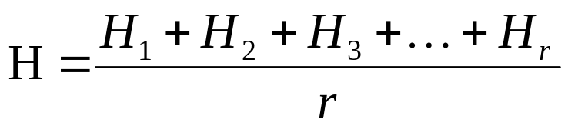
2-усул
тфсфкфчшб:
р(т), р(ф), р(с), р(ф), р(к), р(ф), р(ч), р(ш), р(б).
р(ф/т) р(с/ф), р(ф\с), р(к\ф), р(ф\к), р(ч/ф), р(ш\ч), р(б/ш).
р(с/тф) р(ф/фс), р(к\сф), р(ф\фк), р(ч\кф), р(ш/фч), р(б\чш).
р(ф/тфс), р(к/фсф), р(ф\сфк), р(ч\фкф), р(ш\кфч), р(б/фчш).
H (тфсфкфчшб)= 0,2235
H (молодость)= 2.17611
H (авявчвежо)= 0.59234
H (молоднсть)= 1.74179
монограммаларнинг эҳтимолликлари (частоталари)
Ҳар бир ҳарфнинг ўзидан олдинги ҳарфдан кейин келиш эҳтимоллиги
Ҳар бир ҳарфнинг ўзидан олдинги икки ҳарфдан кейин келиш эҳтимоллиги
Ҳар бир ҳарфнинг ўзидан олдинги уч ҳарфдан кейин келиш эҳтимоллиги

Slide 33
1-усул (математик модел)
Мумкин бўлган очиқ матнлар киритилади
Танлаб олинган
база очиқ Матн
к-граммалари,
уларга мос частота
ва эҳтимолликлар
Мумкин бўлган очиқ матн к-граммаларга ажратилади
Ҳар бир к-грамма учун 1 ва 2 граммалари
тузиб олинади
Мумкин бўлган
очиқ матннинг 1 ва 2-граммалари
база матн 1 ва 2-граммалари
билан солиштирилади.
2
1
3

Slide 34
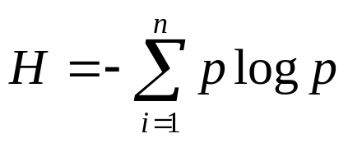
2
1
3
p_{i} =0
деб олинади ва мос ҳолда
p_{i} log₂ p_{i} =0
бўлиши ҳам келишилган тарзда олинади.
мумкин бўлган очиқ матннинг 1 ва 2-граммаларининг
эҳтимолликлари сифатида база матндаги мос
к-граммаларнинг эҳтимолликлари (p_{i} лар ) олинади.
p_{i} лар ёрдамида ҳар бир к-грамма учун
P(c₁,c₂,…,c_{k}) = p(c₁) ∏ p(c_{i}/c_{i-1})
ҳисобланади. Ушбу хисобланган p лар ёрдамида
-энтропия ҳисобланади .
Энтропиялар солиштирилади ва энтропияси энг катта
бўлган матн матнлар ичида маънолиси ҳисобланади.

Slide 35
2-усул (шартли энтропия)
Танлаб олинган
база очиқ Матн
к-граммалари,
уларга мос частота
ва эҳтимолликлар
Мумкин бўлган очиқ матнлар киритилади
Мумкин бўлган очиқ матннинг 1, 2, 3, ..., к-
граммалари тузиб олинади
Мумкин бўлган
очиқ матннинг 1,2,...,к-граммалари
база матн 1,2,...,к-граммалари
билан солиштирилади.
2
1
3

Slide 36

2
1
3
p_{i} =0
деб олинади ва мос ҳолда
p_{i} log₂ p_{i} =0
бўлиши ҳам келишилган тарзда олинади.
мумкин бўлган очиқ матннинг к-граммаларининг
эҳтимолликлари сифатида база матндаги мос
к-граммаларнинг эҳтимолликлари (pi лар ) олинади.
p_{i} лар ёрдамида ҳар бир 1, 2, 3, …, к-граммалар
учун Н₁, Н₂, Н₃, ..., Н_{к} –энтропиялар ҳисобланада
ва уларнинг ўрта қиймати олинади
Энтропиялар солиштирилади ва энтропияси энг катта
бўлган матн матнлар ичида маънолиси ҳисобланади.

Slide 37
хулоса
Очиқ матнни ҳарфларнинг тасодифий кетма-кетлигидан фарқлаш масаласини ечишда икки усул кўриб чиқилди.
Биринчи усулда дискрет тасодифий ҳодисалар учун Марков занжиридан фойдаланилган. Базада монограммалар ва биграммаларнинг эҳтимолликлари сақланади.
Иккинчи усулда ҳар бир ҳарф ўзидан олдинги бир неча ҳарфларга боғлиқ ҳолда келади. к граммалар базаси к нинг қийматига боғлиқ ҳолда катталашиб боради.

